Slide 1

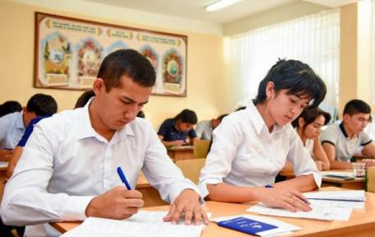
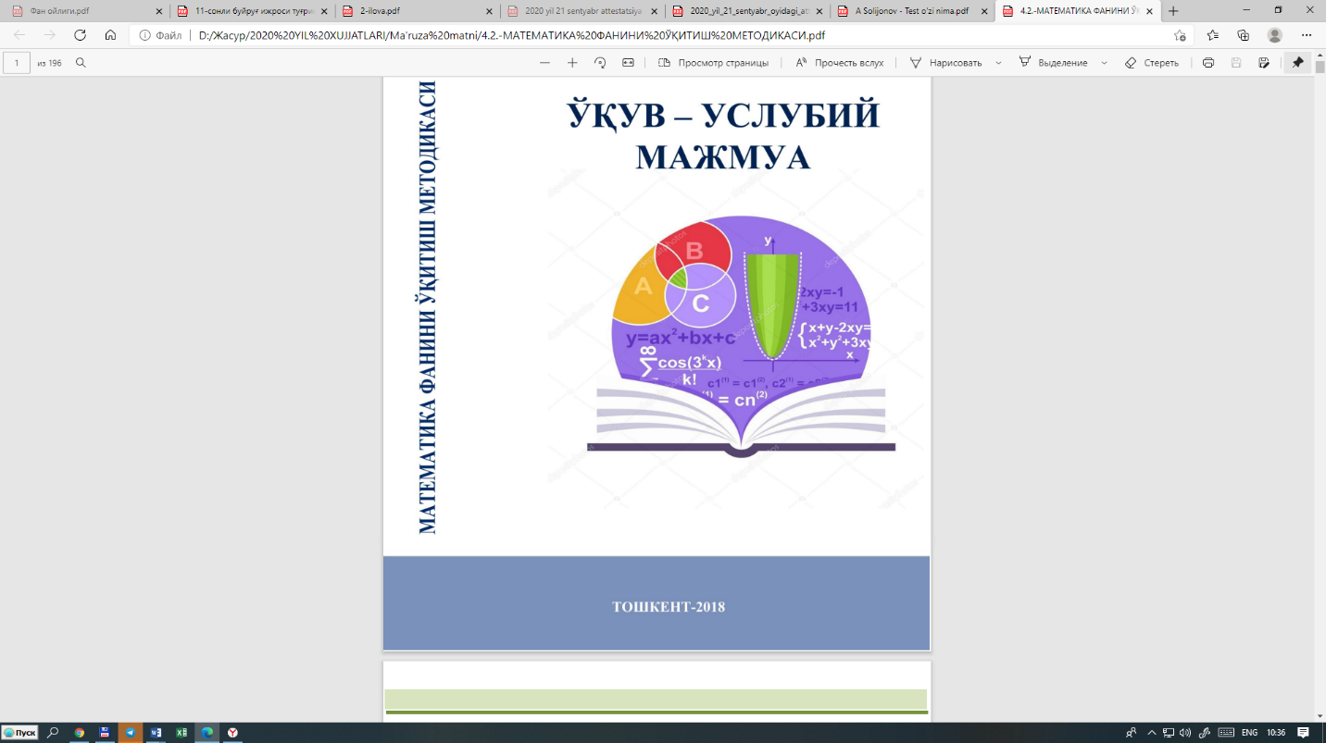
АBDULLA АVLONIY NOMIDAGI XALQ TA’LIMI MUAMMOLARINI OʻRGANISH VA ISTIQBOLLARINI BELGILASH ILMIY-TADQIQOT INSTITUTI
7.1- MODUL
BAHOLASH SHAKLLARI VA TURLARI. TEST TOPSHIRIQLARIDAN NAMUNALAR
2- mavzu
B.K.Xaydarov – f.-m.f.n., professor
E-mail: khaydarov2021@gmail.com

Slide 2
BAHOLASH SHAKLLARI VA TURLARI
Test topshiriqlari va ularning turlari.
Yopiq va ochiq test topshiriqlari
Test topshiriqlaridan namunalar.

Slide 3
TEST TOPSHIRIQLARI
Test (baholash) topshiriqlari – ta’lim natijalarini xolisona nazorat qilishning didaktik va texnologik vositalaridan hisoblanadi.
Test sinovlari yordamida barcha o‘quvchilarning bilimini bir vaqtda tekshirish, ularni mashg‘ulotlarga puxta tayyorgarlik ko‘rishga, mustaqil o‘qish ko‘nikmalarini rivojlantirishga o‘rgatish, intizomini mustahkamlash kabi imkoniyatlar yaratiladi.

Slide 4
TEST TOPSHIRIQLARINING TURLARI
Matematikadan test topshiriqlarining turlari javobning berilishiga qarab ochiq yoki yopiq turda bo‘lishi mumkin.
Yopiq test topshiqlari - asosiy savol va unga bir nechta muqobil javoblardan tuziladi. Berilgan javob variantlari ichidan eng to‘g‘risini (yoki to‘g‘rilarini) tanlash talab qilinadi. Shu nuqtai nazardan javob variantlari cheklangan, ya’ni yopiq bo‘ladi.
Ochiq test topshiriqlari - oddiy savoldan yoki masaladan iborat bo‘lib, unda javob variantlari berilmaydi, ya’ni javob variantlari cheklanmagan, ya’ni ochiq bo‘ladi.
Ochiq test topshiriqlariga yozma ravishda barafsil javob berish yoki qisqa javob berish talab qilinadi.

Slide 5
YOPIQ TEST TOPSHIRIQLARINING TURLARI
“Ha” yoki “Yo‘q” muqobil javobli bitta savoldan iborat test.
Misol: Quyidagi jumla to‘grimi? Jumla yonidagi tegishli katakka “+” belgisini qo‘ying.
Bunday topshiriqlarda to‘g‘ri javobni topish nisbatan oson bo‘lib, ”50 ga 50” ni tashkil qiladi.
Jumla | “Ha” | “Yo‘q”
Agar ikki burchak yig‘indisi 180° ga teng bo‘lsa, ular qo‘shni burchaklar bo‘ladi

Slide 6
YOPIQ TEST TOPSHIRIQLARINING TURLARI
2. “To‘g‘ri” yoki “Noto‘g‘ri” muqobil javobli bir nechta (odatda 4 ta) savoldan iborat test.
Ravshanki bunday topshiriqlarga javob berish nisbatan qiyinlashadi.
Misol: Quyidagi jumlalarning to‘gri yoki noto‘g‘riligini aniqlab, ularning yonidagi tegishli katakka “+” belgisini qo‘ying.
№ | Jumla | “To‘g‘ri” | “Noto‘g‘ri”
1. | Har qanday burchak uchun faqat bitta vertikal burchak yasash mumkin
2. | Har qanday burchak uchun faqat bitta qo‘shni burchak yasash mumkin
3. | Agar burchaklar vertikal bo‘lsa, ular teng bo‘ladi
4. | Agar burchaklar teng bo‘lmasa, ular vertikal burchak bo‘lmaydi

Slide 7
YOPIQ TEST TOPSHIRIQLARINING TURLARI
3. Muqobil javoblar ichidan bittasi to‘g‘ri bo‘lgan savol ko‘rinishidagi test.
Odatda 4 ta muqobil javob variantlari beriladi. Javoblar ichidan bitta to‘g‘ri javobni topish va belgilash talab qilinadi. Bu respublikamizda keng tarqalgan odatdagi test topshirig‘i
Misol: Javob variantlaridan eng to‘g‘risini belgilang.
Ayiriluvchiga ayirma qo‘shilsa, nima hosil bo‘ladi?
      A. Yig‘indi;
      B. Ayirma;
      D. Qo‘shiluvchi;
      E. Kamayuvchi.

Slide 8
YOPIQ TEST TOPSHIRIQLARINING TURLARI
4. Muqobil javoblar ichidan bir nechtasi to‘g‘ri bo‘lgan savol ko‘rinishidagi test.
Odatda 4 tadan ko’p muqobil javob variantlari beriladi. Javoblar ichidan bir nechta to‘g‘ri javobni topish talab qilinadi.
Misol: Javob variantlaridan eng to‘g‘rilarini belgilang.
Quyidagi xossalarning qaysiulari parallelogrammga tegishli?
  A. Qarama-qarshi tomonlari teng;
  B. Diagonallari o‘zaro perpendikulyar;
  D. Qarama-qarshi tomonlari parallel;
  E. Diagonallari kesishish nuqtasida teng ikkiga bo‘linadi;
  F. Qarama-qarshi burchaklari teng;
  G. Ikkita simmmetriya o‘qi bor.

Slide 9
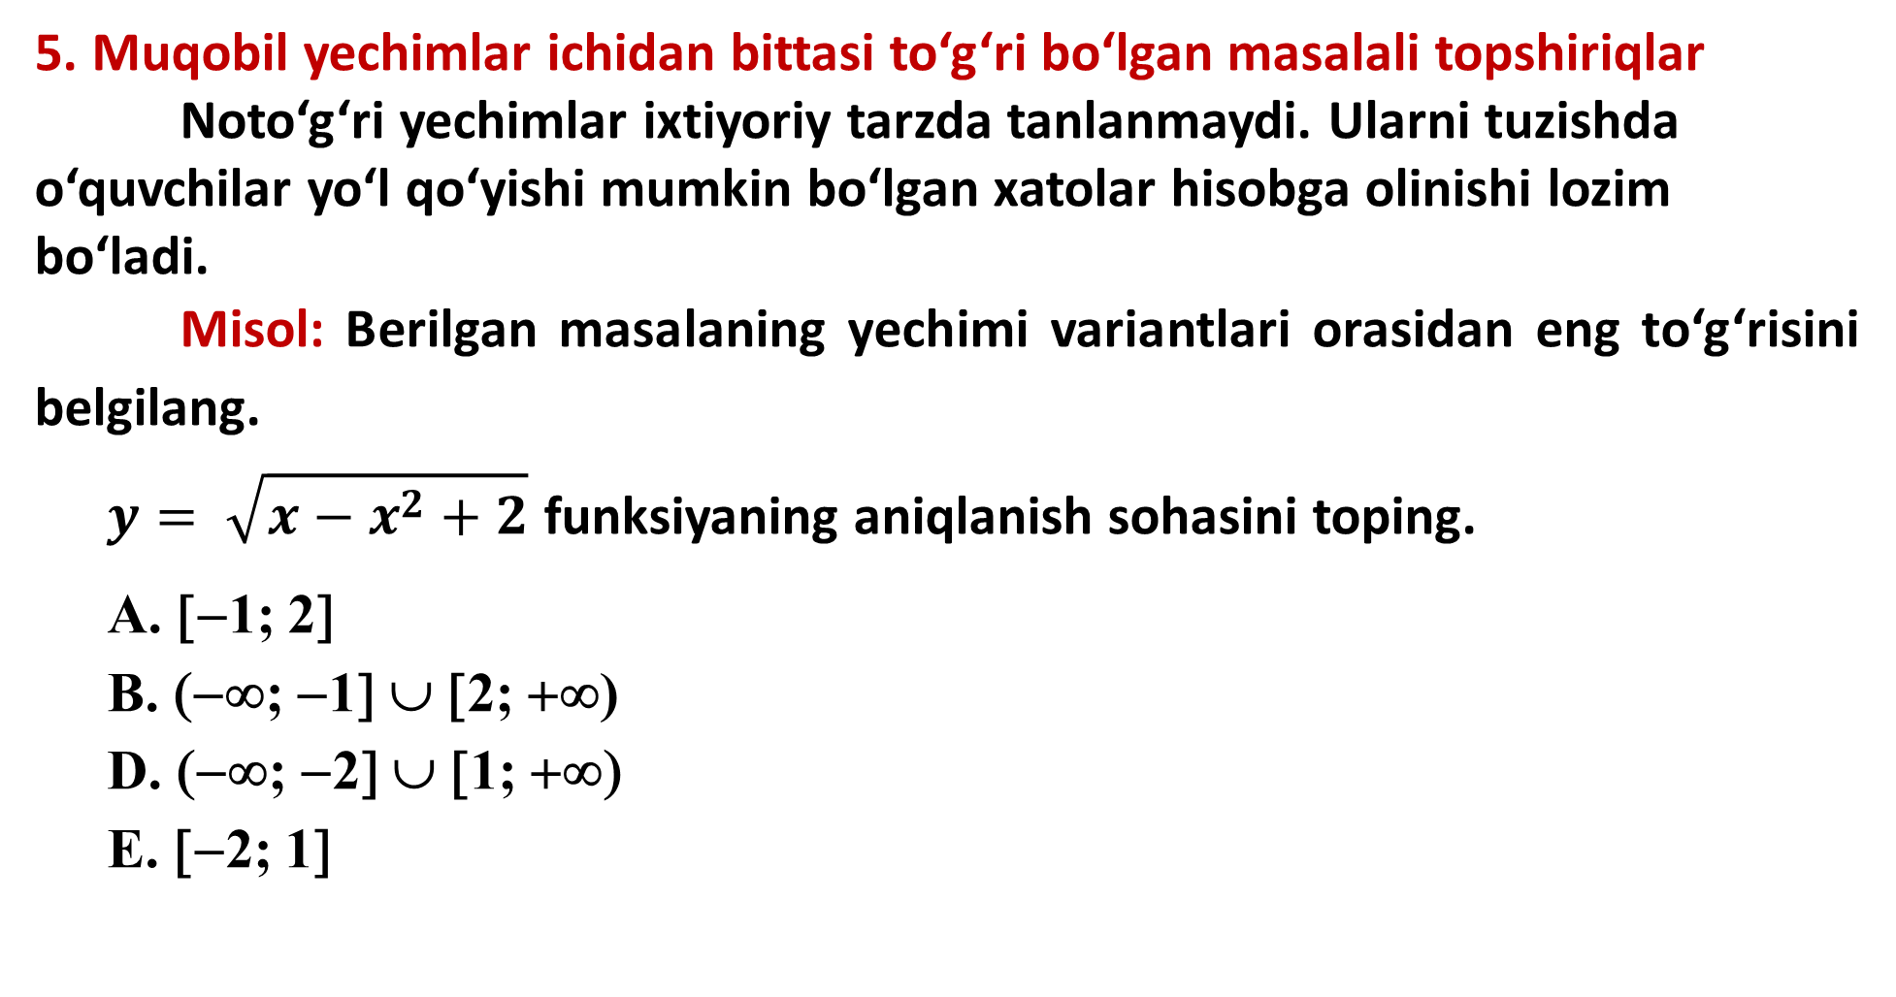
YOPIQ TEST TOPSHIRIQLARINING TURLARI
5. Muqobil yechimlar ichidan bittasi to‘g‘ri bo‘lgan masalali topshiriqlar Noto‘g‘ri yechimlar ixtiyoriy tarzda tanlanmaydi. Ularni tuzishda o‘quvchilar yo‘l qo‘yishi mumkin bo‘lgan xatolar hisobga olinishi lozim bo‘ladi.
Misol: Berilgan masalaning yechimi variantlari orasidan eng to‘g‘risini belgilang.
$y= \sqrt{x−x^{2}+2}$ funksiyaning aniqlanish sohasini toping.
  A. [−1; 2]
  B. (−∞; −1] ∪ [2; +∞)
  D. (−∞; −2] ∪ [1; +∞)
  E. [−2; 1]

Slide 10
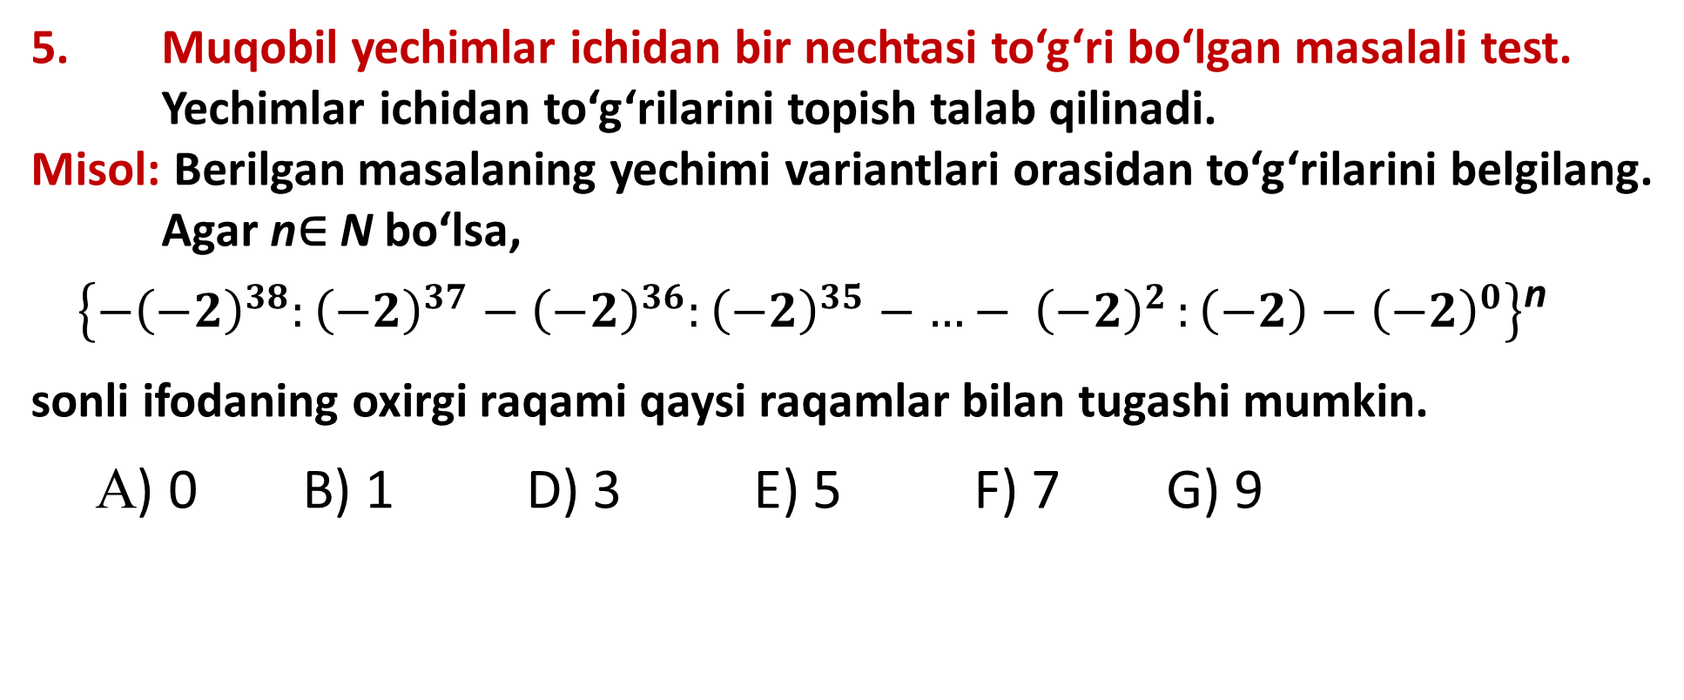
YOPIQ TEST TOPSHIRIQLARINING TURLARI
5. Muqobil yechimlar ichidan bir nechtasi to‘g‘ri bo‘lgan masalali test. Yechimlar ichidan to‘g‘rilarini topish talab qilinadi.
Misol: Berilgan masalaning yechimi variantlari orasidan to‘g‘rilarini belgilang.
Agar n∈ N bo‘lsa,
$\left\{−{\left(−2\right)}^{38}:{\left(−2\right)}^{37}−{\left(−2\right)}^{36}:{\left(−2\right)}^{35}−{…− \left(−2\right)}^{2}:\left(−2\right)−{\left(−2\right)}^{0}\right\}$^{n}
sonli ifodaning oxirgi raqami qaysi raqamlar bilan tugashi mumkin.
A) 0 B) 1 D) 3 E) 5 F) 7 G) 9

Slide 11
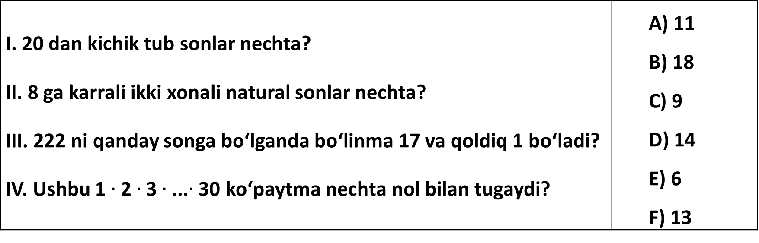
YOPIQ TEST TOPSHIRIQLARINING TURLARI
7. Berilgan savollarga (tushunchalarga) keltirilgan javoblar (ta’riflar) ichida to‘g‘risini mos qo‘yish topshiriqlari – Odatda 4 ta savol beriladi. Javoblar esa savollardan ko‘p bo‘lishi mumkin. 12357 11 13 17 19
Misol: I, II, III, IV savollarning har biriga A, B, C, D, E, F variantlardan bitta to‘g‘ri javobni mos qo‘ying (chiziq bilan tutashtiring):
I. 20 dan kichik tub sonlar nechta? II. 8 ga karrali ikki xonali natural sonlar nechta? III. 222 ni qanday songa bo‘lganda bo‘linma 17 va qoldiq 1 bo‘ladi? IV. Ushbu 1$∙$ 2$∙$3$∙$...$∙$30 ko‘paytma nechta nol bilan tugaydi? | A) 11 B) 18 C) 9 D) 14 E) 6 F) 13

Slide 12
YOPIQ TEST TOPSHIRIQLARINING TURLARI
8. To‘g‘ri ketma-ketlikni aniqlash topshiriqlari – Muammoni yechish algoritmi, ya’ni bajarilishi lozim bo‘lgan bir nechta ish (amal) lar keltiriladi. Amallar chalkash tartibda berilib, uni to‘g‘ri tartibda yozish talab qilinadi.
Misol: Berilgan kesmaning o‘rtasini topish algoritmini to‘g‘ri ketma-ketlikda keltiring.
  A. Markazi kesmaning bir uchida, radiusi esa kesma uzunligiga teng bo‘lgan aylana chizamiz;
  B. Aylanalar keshish nuqtalarini belgilaymiz;
  D. Sirkul yordamida kesma uzunligini topamiz.
  E. To‘g‘ri chiziqning kesma bilan kesishgan nuqtasi kesmaning o‘rtasi bo‘ladi.
  F. Markazi kesmaning ikkinchi uchida, radiusi esa kesma uzunligiga teng bo‘lgan aylana chizamiz;
  G. Aylanalar keshish nuqtalaridan to‘g‘ri chiziq o‘tkazamiz;
  Javob: To‘g‘ri tartib: D → A → F → B → G → E

Slide 13
OCHIQ TEST TOPSHIRIQLARINING TURLARI
1. Berilgan savollarga qisqa javob berish topshiriqlari. Bitta savol beriladi va javob variantlari berilmaydi. Savolning qisqa (bitta yoki bir nechta so‘zdan iborat bo‘lgan) javobini belgilangan joyga yozish talab qilinadi. Bunda javob uchta so‘zdan oshmasligi lozim bo‘ladi.
Misol: Quyidagi xossalarga ega bo‘lgan geometrik shaklni aniqlab, uning nomini yozing.
  a) Uchlari bor
  b) Tomonlari teng
  d) Qavariq
  e) O‘tmas burchaklari bor
  f) Bitta uchdan chiquvchi diagonallari uchta
Javob: _________ __________
Muntazam beshburchak

Slide 14
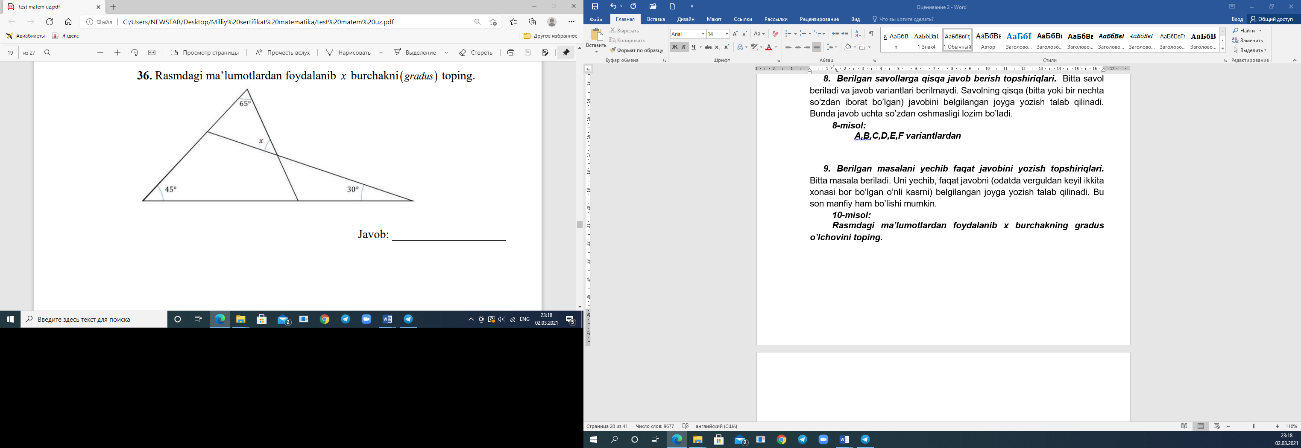

OCHIQ TEST TOPSHIRIQLARINING TURLARI
2. Berilgan masalani yechib faqat javobini yozish topshiriqlari. Bitta masala beriladi. Uni yechib, faqat javobni belgilangan joyga yozish talab qilinadi. Agar javob verguldan keyin ko‘p xonasi bor o‘nli kasr ko‘rinishida bo‘lsa, uni yuzdan birlargacha yaxlitlab yozish so‘raladi (javob manfiy son ham bo‘lishi mumkin). Misol: Rasmdagi ma’lumotlardan foydalanib x burchakning gradus o‘lchovini toping.
40$°$

Slide 15
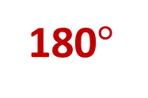
OCHIQ TEST TOPSHIRIQLARINING TURLARI
3. Jumlalarni mohiyatidan kelib chiqib to‘ldirish topshiriqlari – Bir nechta (odatda 4 ta) jumla beriladi. Ularda bittadan so‘z tushitib qoldiriladi. Jumlalar mazmunidan kelib chiqib tegishli so‘zlar bilan to‘ldirish talab qilinadi.
Misol: Jumlalarni mohiyatidan kelib chiqib to‘ldiring:
  1. Nuqta va uchlari shu nuqtada bo‘lgan ....... ...... iborat shakl burchak deb ataladi.
  2. Tekislikda ikki nuqta orqali ........ ...... to‘g‘ri chiziq o‘tkazish mumkin.
  3. Yoyiq burchakning gradus o‘lchovi ......... teng.
  4. Ikkita turli to‘g‘ri chiziq faqat .......... ............. kesishadi.
ikkita nurdan
faqat bitta
180$°$
bitta nuqtada

Slide 16
OCHIQ TEST TOPSHIRIQLARINING TURLARI
4. Berilgan savolga batafsil javob berish topshiriqlari. Bitta savol beriladi va javob variantlari berilmaydi. Savolga batafsil javob berish talab qilinadi. Bunday topshiriqlar qo‘lda tekshiriladi.
Misol: Uchburchaklar o‘xshashligining barcha alomatlarini keltiring.

Slide 17
OCHIQ TEST TOPSHIRIQLARINING TURLARI
5. Berilgan masalaning batafsil yechimini keltirish topshiriqlari. Bitta masala beriladi va uni ajratilgan joyda batafsil yechimini asoslashlar bilan keltirish lozim bo‘ladi. Bu topshiriqlarda biror teoremaning isbotini yoki biror masalani yechish algoritmini keltirish ham so‘ralishi mumkin. Bu topshiriqlar ham qo‘lda tekshiriladi.
Misol: Ixtiyoriy uchburchak uchun kosinuslar teoremasini isboti bilan keltiring.

Slide 18
XULOSA
Guvohi bo‘lganingizdek, matematika fanidan baholash topshiriqlarni rang-barang qilib tuzish mumkin ekan. Bu o‘z navbatida o‘quvchilar bilimini mezonga asoslanib aniqroq baholash imkonini beradi.
Matematika fanidan baholash - faqat tipik masala yoki misollarni yechishdan iborat bo‘lmasdan, o‘quvchilarning mulohaza yuritish va mantiqiy fikrlash ko‘nikmalarini ham rivojlantirish vositasi bo‘lmog‘i lozim.

Slide 19
FOYDALANISH TAVSIYA ETILADIGAN ADABIYOTLAR ROʻYXATI:
A.Ismailov, B.Xaydarov, N.Karimov, Sh.Ismailov, Xalqaro tadqiqotlarda o‘quvchilarning matematik savodxonligini baholash (metodik qo‘llanma). Ta’lim sifatini baholash bo‘yicha xalqaro tadqiqotlarni amalga oshirish milliy markazi. – Toshkent, 2019-yil. – 112 bet.
Ina V.S. Mullis va Michael O. Martin, TIMSS 2019 baholash qamrov doirasi, qo‘llanma, Toshkent: “Ta’lim sifatini baholash bo‘yicha xalqaro tadqiqotlarni amalga oshirish milliy markazining matbaa bo‘limi”, 2021-yil. 66 bet.
Carnoy M., Khavenson T., Ivanova A. Using TIMSS and PISA results to inform educational policy: a study of Russia and its neighbours //Compare: A Journal of Comparative and International Education. – 2015. – Т. 45. – №. 2. – С. 248-271.
PISA 2021 Mathematics Framework, 45th meeting of the PISA Governing Board, 23-25 April 2018 Stockholm, Sweden.
PISA Mathematics in 2021, An analysis of the center for curriculum redesign (CCR), 2016.
Internet resurslari:
1. http:/www.markaz.tdi.uz - Ta’lim sifatini baholash bo‘yicha xalqaro tadqiqotlarni amalga oshirish milliy markazi sayti
t.me/milliymarkaz –Milliy markaz telegram kanali (PISA, PIRLS, TIMSS, TALIS)
@milliymarkaz_aloqabot - Milliy markazi telegram boti.
3. http://www.rtm.uz – Respublika ta’lim markazi sayti.
http://www.dtm.uz – Respublika test markazi sayti.
http://centeroko.ru – Центр оценки качества образования ИСРО РАО
http://timss2015.org - Международный координационный центр исследования TIMSS
https: //www.globalinnovationindex.org - Global Innovation Index 2018 Report.

Slide 20
АBDULLA АVLONIY NOMIDAGI XALQ TA’LIMI MUAMMOLARINI OʻRGANISH VA ISTIQBOLLARINI BELGILASH ILMIY-TADQIQOT INSTITUTI
E’TIBORINGIZ UCHUN RAHMAT!
B.K.Xaydarov – f.-m.f.n., Toshkent shahar XTXQTUMOHM
Aniq va tabiiy fanlar metodikasi kafedrasi professori
E-mail: khaydarov2021@gmail.com

